Slide 1
Проект Pygame «Тридевятое царство»
Выполнили : Владислав Вдовин
Егор Учеваткин
Учитель: Александр Попов
Саранск 2022

Slide 2
Вводная часть
Повадился Змей Горыныч по деревням русским ходить, красных девиц, да детей малых есть. Никто кроме главного героя не смог встать на защиту родной земли от Змея Горыныча. Для победы ему нужно добыть Меч-кладенец у Бабы Яги и кольчугу у Лешего.
Помоги главному герою изгнать зло с земли Русской.

Slide 3
Используемые библиотеки

Slide 4
Основные экраны
Стартовое окно

Slide 5
Карта

Slide 6
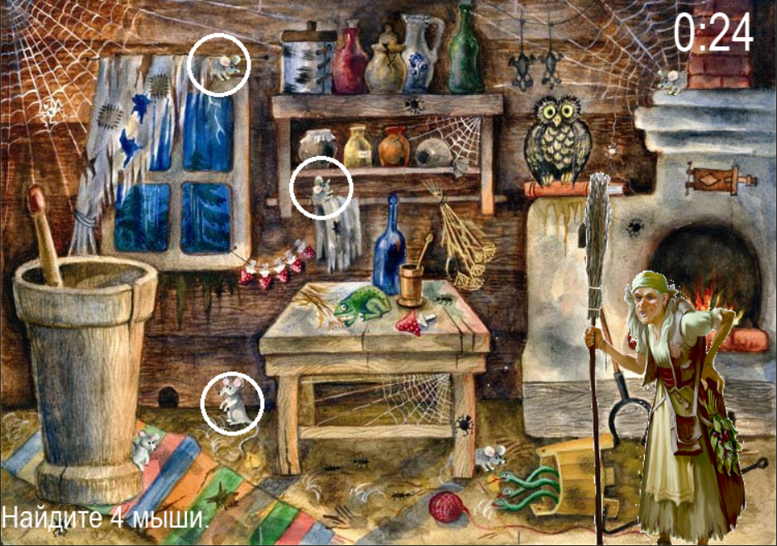
Леший диалог

Slide 7
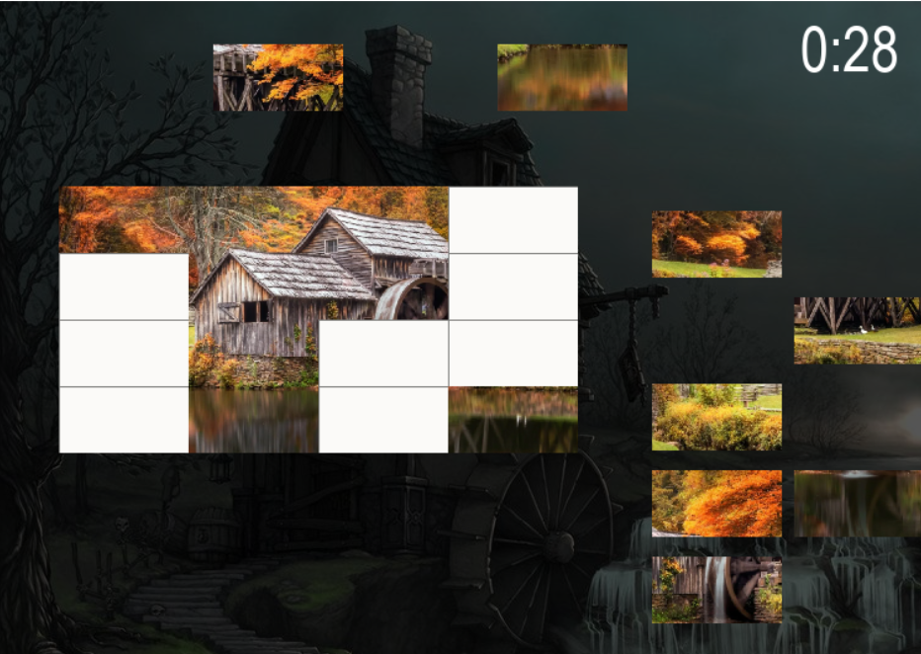
Леший пазл

Slide 8
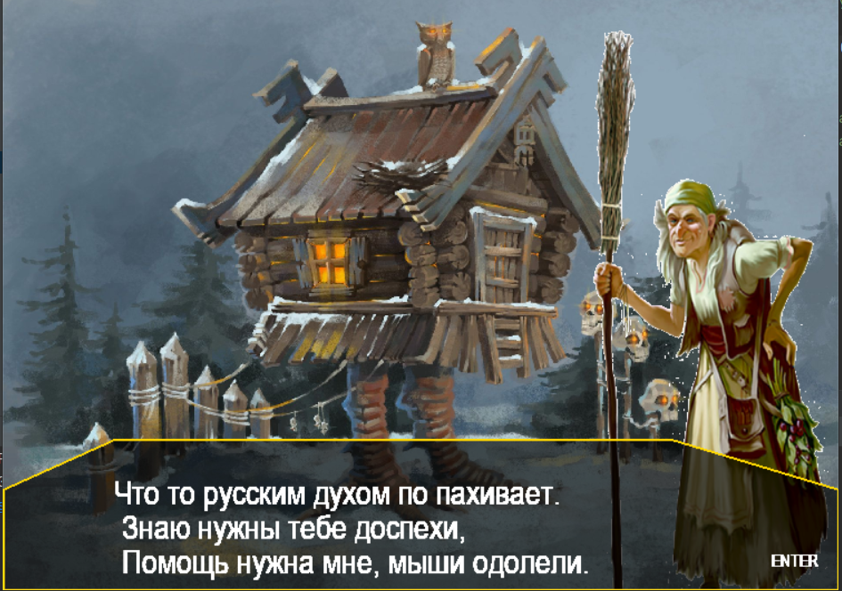
Баба Яга диалог

Slide 9
Баба Яга игра

Slide 10
Змей Гарыныч

Slide 11
Структура базы данных и подсчет очков

Slide 12
Спасибо за внимание!

